Slide 1
Wprowadzenie użytkownika w ramy GreenComp
Opracowano przez: IHF & CIRCLE

Slide 2
Cele:
Pod koniec tego modułu:
Cel 1: Zrozumiesz tło i działanie w ramach GreenComp
Cel 2: Zapoznasz się z koncepcją kompetencji zrównoważonego rozwoju
Cel 3: Zdobędziesz podstawy kompetencji w zakresie zrównoważonego rozwoju

Slide 3
+++
Kompetencje w zakresie zrównoważonego rozwoju
GreenComp
++
+
GreenComp: what: czym jest
GreenComp: cel
GreenComp: metodologia
+
+
Czym są kompetencje zrównoważonego rozwoju
Nauczanie i uczenie się kompetencji zrównoważonego rozwoju
+++

Slide 4
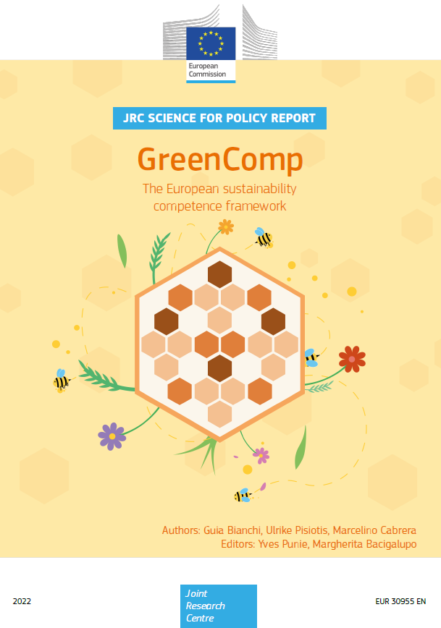
Rozdział 1: Ramy GreenComp
Europejskie ramy kompetencji w zakresie zrównoważonego rozwoju
Włączenie zrównoważonego rozwoju do naszych instytucji edukacyjnych i szkoleniowych ma zasadnicze znaczenie dla ochrony zarówno środowiska, jak i zdrowia publicznego.
Rozwijanie kompetencji i zdobywanie informacji, umiejętności i postaw, niezbędnych do autentycznej troski o naszą planetę i wdrażania działań ochronnych, jest możliwe dzięki edukacji i szkoleniom.
Ułatwi to przejście do sprawiedliwej, przyjaznej dla środowiska gospodarki i społeczeństwa.
Komisja Europejska określiła uczenie się na rzecz zrównoważonego rozwoju środowiska jako jeden z głównych celów na nadchodzące lata.
Aby dowiedzieć się więcej: GreenComp: the European sustainability competence framework

Slide 5
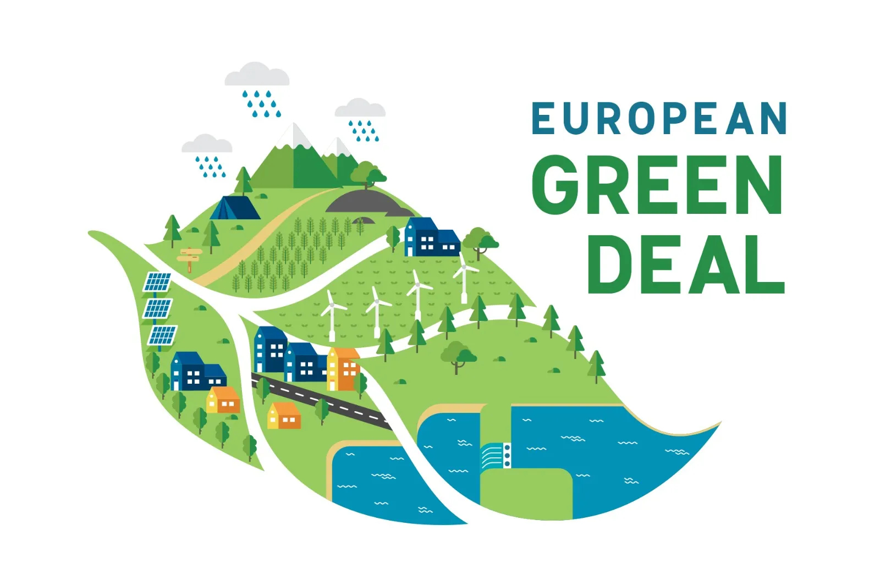
Rozdział 1: Ramy GreenComp
Kontekst polityczny ram kompetencji w zakresie zrównoważonego rozwoju
Jak stwierdzono w Europejskim Zielonym Ładzie, Komisja stworzyła Europejskie Ramy Kompetencji w zakresie Zrównoważonego Rozwoju, GreenComp, w odpowiedzi na wcześniejsze udane inicjatywy mające na celu promowanie edukacji opartej na kompetencjach w celu uczenia się przez całe życie.
Państwa członkowskie z UE już zaczęły włączać idee zrównoważonego rozwoju do kursów akademickich i zawodowych.
GreenComp może pomóc nauczycielom i uczniom w państwach członkowskich we włączaniu koncepcji zrównoważonego rozwoju środowiskowego do wszystkich systemów edukacyjnych i programów nauczania, opierając się na tych wysiłkach.

Slide 6
Rozdział 1: Ramy GreenComp
Część 1.1: GreenComp – Czym jest?
Aby wspierać uczniów w zdobywaniu informacji, umiejętności i postaw, które zachęcają do myślenia, planowania i działania z empatią, odpowiedzialnością i troską o naszą planetę i zdrowie publiczne, GreenComp określa zestaw trwałych kompetencji, które należy uwzględnić w programach edukacyjnych.
GreenComp składa się z czterech połączonych ze sobą Obszarów Szkoleniowych:
Działanie na rzecz zrównoważonego rozwoju
Wizja zrównoważonej przyszłości
Uwzględnienie złożoności w zrównoważonym rozwoju
Wcielanie zasad zrównoważonego rozwoju
…dla każdego z nich mamy zestaw trzech powiązanych ze sobą kompetencji*.
*kompetencje w sensie połączenia: wiedzy (co wiesz), umiejętności (co potrafisz), postaw (jak to robisz)

Slide 7
Obszar treningowy 1
Wcielnie wartości zrównoważonego rozwoju
Obszar | Kompetencja | Opis
1.Wcielanie wartości przydatności | 1.1 Docenianie zrównoważonego rozwoju | Refleksja nad osobistymi wartościami; identyfikowanie i wyjaśnianie, w jaki sposób wartości różnią się między ludźmi i w czasie, jednocześnie krytycznie oceniając, w jaki sposób są one zgodne z wartościami zrównoważonego rozwoju.
 | 1.2 Wspieranie uczciwości | Wspieranie równości i sprawiedliwości dla obecnych i przyszłych pokoleń oraz uczenie się od poprzednich pokoleń na rzecz zrównoważonego rozwoju.
 | 1.3 Promowanie przyrody | Uznanie, że ludzie są częścią natury; szanowanie potrzeb i praw innych gatunków oraz samej przyrody w celu odbudowy i regeneracji zdrowych i odpornych ekosystemów.

Slide 8
Obszar treningowy 2
Uwzględnienie złożoności w zrównoważonym rozwoju
Obszar | Kompetencja | Opis
2. Uwzględnienie złożoności w zrównoważonym rozwoju | 2.1 Systemy myślenia | Podejście do problemu zrównoważonego rozwoju ze wszystkich stron; branie pod uwagę czasu, przestrzeni i kontekstu, aby zrozumieć, w jaki sposób elementy wchodzą w interakcje w ramach systemów i pomiędzy nimi.
 | 2.2 Krytyczne myślenie | Aby ocenić informacje i argumenty, zidentyfikować założenia, zakwestionować status quo i zastanowić się, w jaki sposób pochodzenie osobiste, społeczne i kulturowe wpływa na sposób myślenia i wnioski.
 | 2.3 Ramowanie problemu | Sformułowanie obecnych lub potencjalnych wyzwań jako problemu zrównoważonego rozwoju pod względem trudności, zaangażowanych osób, czasu i zasięgu geograficznego, w celu określenia odpowiednich podejść do przewidywania i zapobiegania problemom oraz łagodzenia i dostosowywania się do już istniejących problemów.

Slide 9
Training Area no.3
Wizja zrównoważonej przyszłości
Obszar | Kompetencja | Opis
3.Wizja zrównoważonej przyszłości | 3.1 Futures literacy | To envision alternative sustainable futures by imagining and developing alternative scenarios and identifying the steps needed to achieve a preferred sustainable future.
 | 3.2 Adaptability | To manage transitions and challenges in complex sustainability situations and make decisions related to the future in the face of uncertainty, ambiguity and risk.
 | 3.3 Exploratory thinking | To adopt a relational way of thinking by exploring and linking different disciplines, using creativity and experimentation with novel ideas or methods.

Slide 10
Obszar treningowy 4
Działanie na rzecz zrównoważonego rozwoju
Obszar | Kompetencja | Opis
4. Działanie na rzecz zrównoważonego rozwoju | 4.1 Działania polityczne | Poruszanie się po systemie politycznym, identyfikowanie odpowiedzialności politycznej i odpowiedzialności za niezrównoważone zachowanie oraz domaganie się skutecznych polityk na rzecz zrównoważonego rozwoju.
 | 4.2 Działania zbiorowe | Działanie na rzecz zmian we współpracy z innymi.
 | 4.3 Inicjatywa indywidualna | Zidentyfikowanie własnego potencjału w zakresie zrównoważonego rozwoju i aktywne przyczynianie się do poprawy perspektyw dla społeczności i planety.

Slide 11
Rozdział 1: Ramy GreenComp
Część 1.2: GreenComp – Cel
Ramy GreenComp określają:
model obszarów i kompetencji zrównoważonego rozwoju
Jedno źródło, z którego mogą korzystać, udostępniać i odnosić się (do niego) wszystkie osoby zaangażowane w edukację i szkolenia w zakresie zrównoważonego rozwoju środowiskowego
wstępną listę elementów kompetencji, a także wiedzę, umiejętności i postawy, jako przykłady ich zastosowania
standardowy punkt odniesienia dla dyskusji, dzielenia się praktykami i wzajemnego uczenia się wśród nauczycieli zaangażowanych w uczenie się przez całe życie w całej UE
wkład w przenoszenie kompetencji i promowanie mobilności w UE w celu pełnego uczestnictwa w społeczeństwie europejskim
Źródło: GreenComp

Slide 12
Rozdział 1: Ramy GreenComp
Część 1.3: GreenComp – Metodologia
Wypracowanie konsensusu bazującego na podejściu badawczym opartym na metodach mieszanych doprowadziło do stworzenia europejskich ram kompetencji w zakresie zrównoważonego rozwoju.
Dzięki temu procesowi GreenComp był stopniowo i systematycznie ulepszany, w wyniku czego narodziła się kompleksowa struktura przedstawiona w tym module.
W trakcie całego procesu kontaktowano się ze zróżnicowaną grupą ponad 75 specjalistów i konsumentów, aby uzyskać ich rady i stopniowo dojść do porozumienia.
W skład grupy weszli naukowcy i badacze specjalizujący się w uczeniu się przez całe życie i zrównoważonej edukacji, a także organizacje pozarządowe, przedstawiciele młodzieży, nauczyciele i decydenci z państw członkowskich UE.
Source: GreenComp

Slide 13
Rozdział 2: Kompetencje w zakresie zrównoważonego rozwoju
Część 2.1: Poszukiwanie definicji kompetencji w zakresie zrównoważonego rozwoju
GreenComp proponuje następującą definicję kompetencji:
Kompetencja w zakresie zrównoważonego rozwoju umożliwia uczniom wcielenie wartości zrównoważonego rozwoju i przyjęcie złożonych systemów w celu podjęcia lub zażądania działań, które przywracają i utrzymują zdrowie ekosystemu oraz wzmacniają sprawiedliwość, generując wizje zrównoważonej przyszłości.
Aby uczący się myśleli, planowali i działali w sposób zrównoważony i w harmonii ze środowiskiem, definicja ta kładzie duży nacisk na rozwój wiedzy, umiejętności i postaw w zakresie zrównoważonego rozwoju, takich jak te, które ujawniliśmy w czterech poprzednich tabelach.
Źródło: GreenComp

Slide 14
Rozdział 2: Kompetencje w zakresie zrównoważonego rozwoju
Część 2.2: Nauczanie i uczenie się kompetencji zrównoważonego rozwoju
Od swojej pierwszej formalnej propozycji w latach 60. uczenie transformacyjne było często łączone z edukacją na temat zrównoważonego rozwoju i powiązanymi ideami, ponieważ dąży do fundamentalnej zmiany naszych poglądów, postaw i zachowań poprzez refleksję nad tym, co wiemy, a czego nie.
Wymaga od nas krytycznego myślenia o tym, jak postrzegamy nasze otoczenie i rolę jaką w nim odgrywamy.
Aby odzwierciedlić i przyjąć zrównoważony rozwój w codziennych rolach uczniów, konsumentów, producentów, profesjonalistów, aktywistów, decydentów, sąsiadów, pracowników, nauczycieli i trenerów, organizacji, społeczności i całego społeczeństwa, edukacja w zakresie zrównoważonego rozwoju ma na celu wyposażenie uczących się w niezbędne umiejętności.
Źródło: GreenComp

Slide 15
Rozdział 2: Kompetencje w zakresie zrównoważonego rozwoju
Część 2.2: Nauczanie i uczenie się kompetencji zrównoważonego rozwoju
Ostatecznym celem edukacji na rzecz zrównoważonego rozwoju jest zmiana osoby i instytucji społecznej poprzez podejście holistyczne, dlatego postrzega się to w tym samym świetle, co uczenie się transformacyjne. Zarówno kształcenie, jak i szkolenie są zawarte w uczeniu się. Definiujemy to w następujący sposób:
Uczenie się na rzecz zrównoważonego rozwoju środowiska ma na celu pielęgnowanie zrównoważonego sposobu myślenia od dzieciństwa do dorosłości ze zrozumieniem, że ludzie są częścią natury i zależą od niej. Uczniowie są wyposażeni w wiedzę, umiejętności i postawy, które pomagają im stać się agentami zmian i przyczynić się indywidualnie i zbiorowo do kształtowania przyszłości w granicach planety.
Źródło: GreenComp

Slide 16
Podsumowując
+++
GreenComp
GreenComp określa zestaw zrównoważonych kompetencji, które mają być wykorzystane w programach edukacyjnych.
+++
Cele GreenComp
Włączenie zrównoważonego rozwoju do instytucji edukacyjnych i szkoleniowych w celu ochrony środowiska i zdrowia publicznego.
+++
Kompetencje zrównoważonego rozwoju
Kompetencja w zakresie zrównoważonego rozwoju umożliwia uczącym się wcielenie jej wartości.
+++
Nauczanie i uczenie się
kompetencji zrównoważonego rozwoju
Uczenie się na rzecz zrównoważonego rozwoju środowiska ma na celu pielęgnowanie zrównoważonego sposobu myślenia ze zrozumieniem, że ludzie są częścią natury i zależą od niej.

Slide 17
Sprawdź swoją wiedzę:
GreenComp był wymagany przez Zielony Ład.
Uczenie się kompetencji w zakresie zrównoważonego rozwoju jest połączone z:
Prawda
Fałsz
Transformatywnym uczeniem się
Nauką współtworzenia
Podwójną nauką
Ile kompetencji określa program?
Ile obszarów ma program?
10
11
12
3
4
5
Który cel jest kluczowy dla zrównoważonego rozwoju?
Cel 3
Cel 4
Cel 5

Slide 18
DZIĘKUJEMY
moreproject.eu

